Slide 1


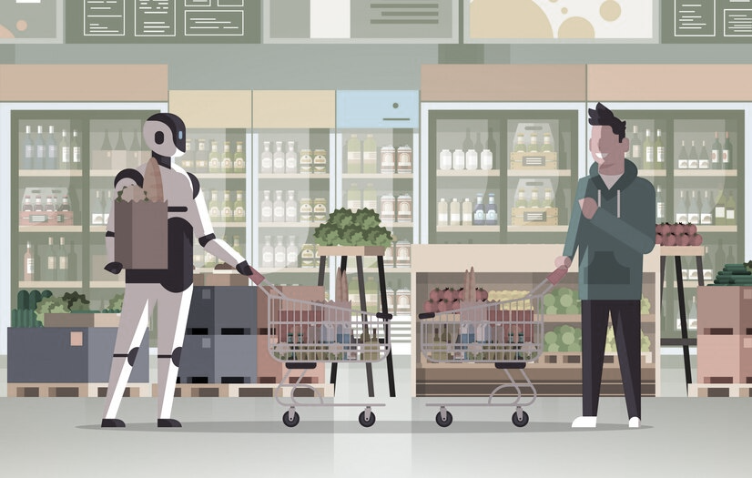
Le jeu de données UF Retail HRI Dataset en s’appuyant sur l’article « Human mobile robot interaction in the retail environment »
Présentée par :
Soufian CHABOU
Rahma Imene BENGAMRA
Sous l’encadrement:
Pr. Samer Mohammed
Notes:
https://duotone.shapefactory.co/?i=-HH3cGeAC4o&f=3fc7ff&t=2c0058&q=_
https://duotone.shapefactory.co/?f=3fc7ff&t=2c0058&q=_

Slide 2










UF Retail HRI Dataset
Notes:
https://duotone.shapefactory.co/?i=-HH3cGeAC4o&f=3fc7ff&t=2c0058&q=_
https://duotone.shapefactory.co/?f=3fc7ff&t=2c0058&q=_

Slide 3
UF Retail HRI Dataset
Notes:
https://duotone.shapefactory.co/?i=-HH3cGeAC4o&f=3fc7ff&t=2c0058&q=_
https://duotone.shapefactory.co/?f=3fc7ff&t=2c0058&q=_

Slide 4
UF Retail HRI Dataset
Notes:
https://duotone.shapefactory.co/?i=-HH3cGeAC4o&f=3fc7ff&t=2c0058&q=_
https://duotone.shapefactory.co/?f=3fc7ff&t=2c0058&q=_

Slide 5
UF Retail HRI Dataset
Notes:
https://duotone.shapefactory.co/?i=-HH3cGeAC4o&f=3fc7ff&t=2c0058&q=_
https://duotone.shapefactory.co/?f=3fc7ff&t=2c0058&q=_

Slide 6
UF Retail HRI Dataset
Notes:
https://duotone.shapefactory.co/?i=-HH3cGeAC4o&f=3fc7ff&t=2c0058&q=_
https://duotone.shapefactory.co/?f=3fc7ff&t=2c0058&q=_

Slide 7
INTRODUCTION
Notes:
https://storyset.com/illustration/meditation/bro
https://duotone.shapefactory.co/?i=-HH3cGeAC4o&f=3fc7ff&t=2c0058&q=_

Slide 8
Introduction
UF Retail HRI Dataset
Un nouveau jeu de données
Le jeu de données concerne l'interaction humain-robot
Les interactions ont lieu dans un environnement de commerce de gros et de détail
Human mobile robot interaction in the retail environment
Yuhao Chen, Yue Luo, Chizhao Yang, Mustafa Ozkan Yerebakan, Shuai Hao, Nicolas Grimaldi, Song Li, Read Hayes & Boyi Hu
Installation de recherche WRT orientée vers l'avenir de l’université de Floride
créer un dataset qui se concentre sur la navigation sociale entre les humains et les robots dans un environnement de vente avec des information riches avec des données des capteur et des videos
1
Notes:
Notre but et de analyser le jeu de données pour trouver des application des techniques d’apprentissage automatique

Slide 9

Définition
du Jeu de Données
Notes:
https://duotone.shapefactory.co/?i=roZgc7SXXmI&f=3fc7ff&t=2c0058&q=_

Slide 10





Définition du Jeu de Données
La collecte des données
8 participants en bonne santé : ( 5 hommes et 3 femmes )
Âge moyen: 19,4 ans avec un écart type de 2 ans
taille avec des chaussures: 176,7 cm un écart type de 10,2 cm
poids corporel: 66,0 kg un écart type de 10,1kg.
7 des participants se sont auto-déclarés droitiers
le 8ème a été déclaré ambidextre
2

Slide 11
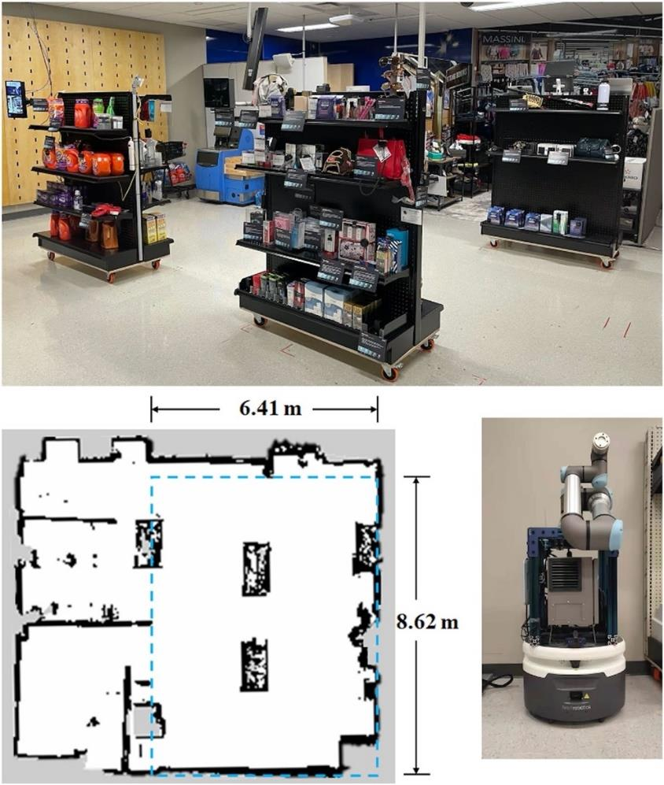
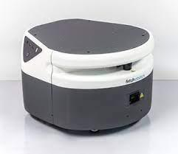
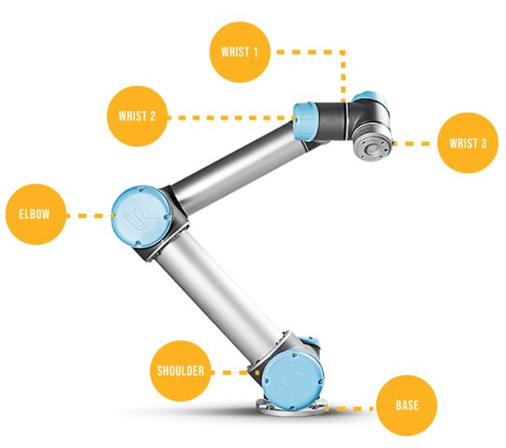
Matériel
Robot: un robot mobile personnalisé constitué d'une base de Fret Fetch et d'un manipulateur de robot UR5.
Environnement
Équipements du robot :
Lidar 2D intégré
Webcam Logitech C920
Centrale inertielle 6D (IMU)
2 wheel encoders
3

Slide 12
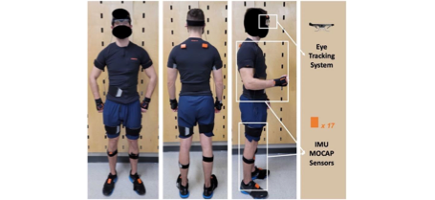
Materiel
Participant
Environnement
Le participant utilise :
Xsens (IMU MOCAP) avec 17 capteurs
Tobii Pro Glasses 2 avec une caméra.
4

Slide 13
Les étapes de l’expérimentation
Ordre des tâches | Description des tâches | Durée approximative
1 | Introduction à l’environnement et aux instruments | 5 mins
2 | Recueillir des informations démographiques. | 2 mins
3 | Fixation des capteurs IMU MOCAP. | 10 mins
4 | Calibrage du système MOCAP. | 5 mins
5 | Mise en place de l'eye-tracker. | 2 mins
6 | Calibrage du système de suivi oculaire. | 1 min
7 | Introduction des tâches. | 5 mins
8 | Essais de prélèvement et de tri des commandes. | 2min × 10 répétions = 20 mins
9 | Essais de vérification de l'inventaire. | 3min × 4 répétions = 12 mins
5

Slide 14
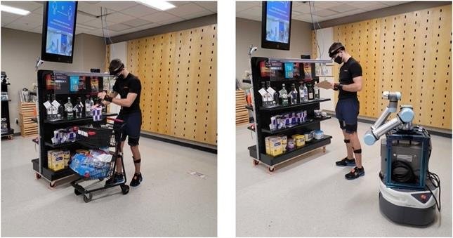
Les tâches :
La tâche I consistait en une sélection de commandes et un tri (order sorting and pecking)
La tache II consistait en une vérification de l'inventaire (inventory checking)
6

Slide 15
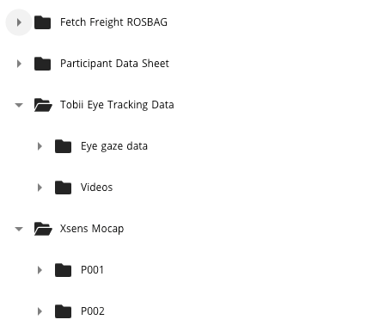
Architecture de Dataset
Le dossier Fetch Freight ROSBAG: Contient toutes les données de capteur du robot dans le format rosbag.
Le dossier Participant Data Sheet : Les conditions d'essai
et la durée des tâches ont été enregistrées dans
le "Feuillet de données des participants.docx".
Le dossier Tobii Eye Tracking Data: Les données de suivi des yeux, telles que les directions du regard et les mouvements des yeux, ont été enregistrées dans 112 fichiers Excel et mp4
(8 participants × 14 essais).
Le dossier Xsens Mocap: Il y a un total de 112 fichiers Excel
(8 dessiers × 14 essais). Dans chaque dossier, les fichiers d'essai contiennent les informations de temps et les données de position de 23 articulations,.
7

Slide 16

Exploitation et analyse du jeu de données
Notes:
https://duotone.shapefactory.co/?i=phIFdC6lA4E&f=3fc7ff&t=2c0058&q=_

Slide 17
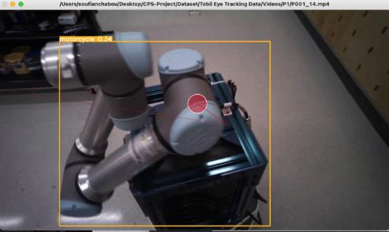
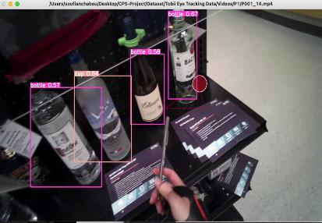
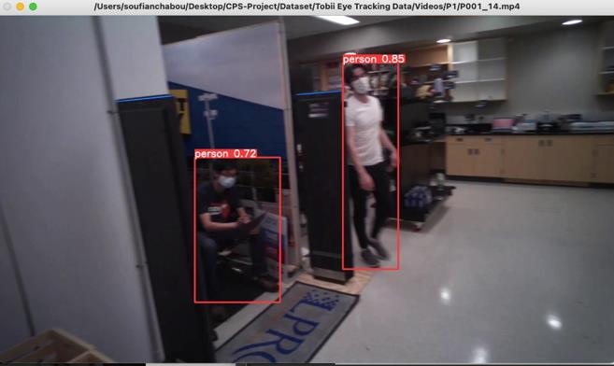

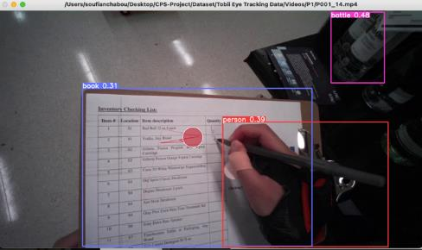
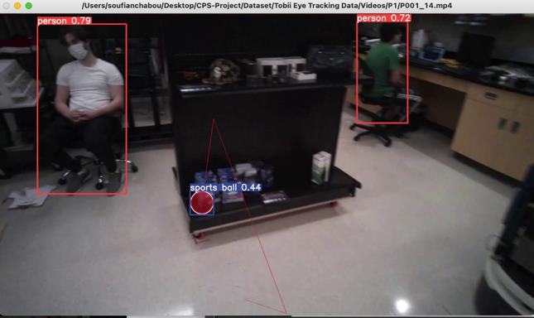
Exploitation et analyse du jeu de données
Utilsation du model pres entrainer YOLO V5 pour labiliser les videos enregistree avec le Tobii 2 Eye tracker
8
Notes:
Dans ce qui suit de notre presentation nous allons essayer d'analyser et 'exploiter le jeu de données,
Premierement nous avons chercher si les auteurs de l'articles on proposer des application pour le datset, mais aucune méthode d'apprentissage n'a été appliquée par les chercheurs dans cet article, en revanche ils ont utilisé des modèles pré-entraînés (YOLO V5) pour labiser les vidéos enregistrées par la camera de robot.
De notre coté nous avons fait la même chose mais avec les vidéos enregistrer par les Tobbi Eye Tracker ou nous avons réussi a trouvez des résultats similaires de détection des objets comme le montre l’image suivante :
Nous avons remarqué que la détection des objets a été plus ou moins bonne, bien que le modèle n'a pas pu détecter l’ensemble des objets dans le l'envirenement. Parmi ces objets, il y a le robot. Ce phénomène est
tout à fait normal, car l'ensemble d'entraînement du modèle pré-entraîné ne contient pas de robots. En revanche, il a bien détecté les humains, même s'il ne s'agit que d'une parties de corp humain comme les mains par exemple.

Slide 18
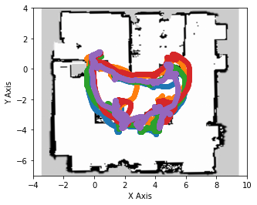
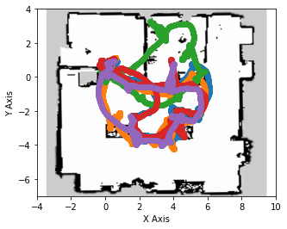
Analyse des trajectoires
Tâche 1: order sorting and pecking
Sans robot
avec robot
9
Notes:
Apres ca, et Apres un analyse en profondeur du dataset nous avons décidé d'utiliser les données de Xsens des capteurs de mouvement, est on a commancer par le tracage de tous les trajectoires des participants dans le WRT. durant la réalisation des deux taches avec et sans robot, Nous avons analysé les résultats pour déterminer s'il y a des différences significatives entre les trajectoires,
La première figure représente les 5 trajectoires de P1 dans le WRT lors de l'exécution de la tâche numéro 1 , qui consiste en une sélection de commandes et un tri en l'absence du robot.
La deuxieme figure représente les 5 trajectoires de P1 dans le WRT lors de l'exécution de la mème tâche , en presence du robot.
et comme vous pouvez le voir la presence du robot influence sur la trajectoire s'achant que dans les experiances avec et sans robot les participants avais les meme 5 listess a suivre.

Slide 19
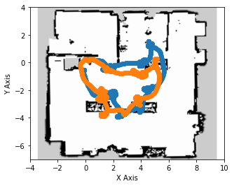
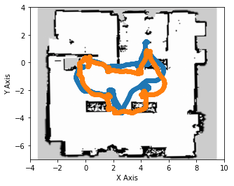
Analyse des trajectoires
Tâche 2: inventory checking
Sans robot
avec robot
10
Notes:
La meme chose, pour la tache 2
La première figure représente les 2 trajectoires de P1 dans le WRT lors de l'exécution de la tâche 2 , qui consiste en une vérification de l'inventaire en l'absence du robot.
La deuxieme figure représente les 2 trajectoires de P1 dans le WRT lors de l'exécution de la mème tâche , en presence du robot.
et comme vous pouvez le voir la presence du robot influence sur la trajectoire mais pas beacoup comme pour la premier tache,
On passe maintenet au mehode d'apprentissage proposer!

Slide 20
Méthodes d’apprentissage automatique proposées

Slide 21
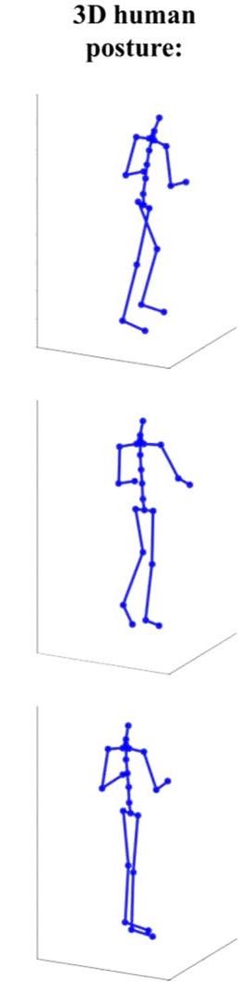
Méthodes d’apprentissage automatique proposées
Les Modèles
Modèle 1
sorting and pecking
inventory checking
Modèle 2
sorting and pecking
sorting and pecking with robot
inventory checking
inventory checking with robot
11
Notes:
Apres l’analyse des trajectoires, nous avons decider d’etudier la possibilité de detecter
la tache effectuer par le participant, on creant un model de classification qui va classifier si
le participant a effectuer une tache de sorting and pecking ou bien inventory checking
Pour cela nous avons preprocecer les donneé du dataset et nous avons crée un jeu de donnée
pour l’entrainement de nos modèles. qui contient les donnéé des capteurs IMU ou bien Xsens,
nous avons essayer de cree deux architecture pour nous modeles,
le premiere model qui dois detecter si le participant (le sujet) a effectuer une tache de order sorting and pecking ou bien inventory checking
Le deuxieme model qui est un peux plus complexe qui dois predire le type de tache et en plus si la tache a ete en presence ou en abcence du robot,
pour cela nous avons utiliser : ,,,,,,

Slide 22





Méthodes d’apprentissage automatique proposées
Les méthodes de machine learning utilisées
Apprentissage supervisé
Naïve Bayes
KNN
SVM
Apprentissage non-supervisé
K-means
12
Notes:
( on passe maintent au resumtat de notre implementation )

Slide 23


Resultats et testes
Notes:
https://storyset.com/illustration/business-plan/bro
https://duotone.shapefactory.co/?i=c65n6pgkXkI&f=3fc7ff&t=2c0058&q=_

Slide 24
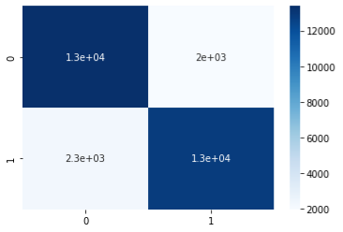
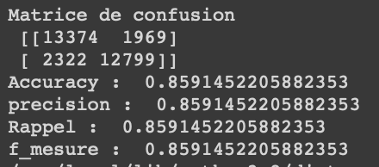
Analyse des Resultats et testes
Algorithme Naive Bayes : Modèle 1
13
Notes:
Le premiere algorithme Naive Bayes a donnée des resulatat relaivement bonne
avec une accuracy, precision, recall et f mesure de 85%
meme si la precision de ce modèle a ete relativement faible mais au niveau du test il a pu detecter les taches des participant avec precision.

Slide 25
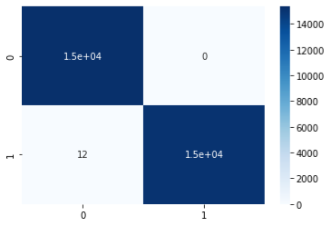
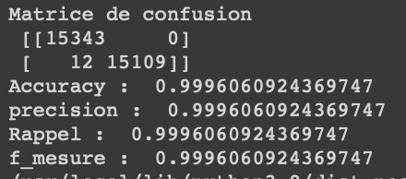
Analyse des Resultats et testes
Algorithme KNN : Modèle 1
14
Notes:
Le deuxieme algorithme KNN a donnée des resulatat tres bonne
avec une accuracy, precision, recall et f mesure de 99%
Le modèle au niveau du test il a pu detecter les taches des participant avec precision.

Slide 26
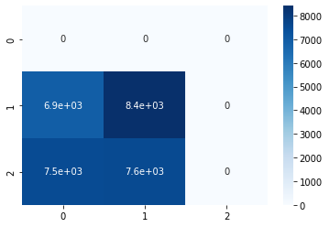
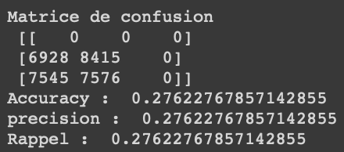
Analyse des Resultats et testes
Algorithme K-means : Modèle 1
15
Notes:
Le 3eme modele c'est algorithme K-means comme vous pouvez voir l'algorithme a donner des maivais resultats, donc on a pas fais des test avec ce modèle

Slide 27

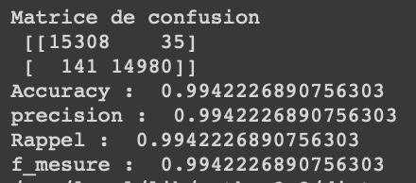
Analyse des Resultats et testes
Algorithme SVM : Modèle 1
16
Notes:
Le quatrieme algorithme SVM(support vector machine) il a donnée des resulatat impecable
avec une accuracy, precision, recall et f mesure de 99%
Le modèle au niveau du test il a pu detecter les taches des participant avec precision.

Slide 28
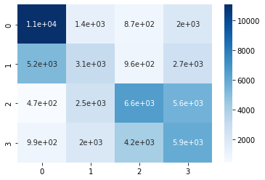
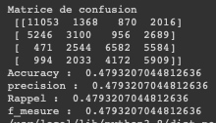
Analyse des Resultats et testes
Algorithme Naïve bayes : Modèle 2
16
Notes:
Passant maintent au deuxieme modeles,
vu que la classification a ete plus complexe dans ce modèle le Naive bayes n'a pas donnée des bonne resultats

Slide 29
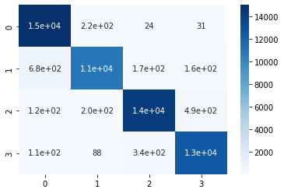
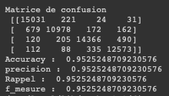
Analyse des Resultats et testes
Algorithme SVM : Modèle 2
17
Notes:
algorithme SVM il a donnée des bonne resulatat iavec une accuracy, precision, recall et f mesure de 95%
mais au niveau du test il a pas pu detecter les taches des participant avec precision comme nous allons le voir par la suite.

Slide 30
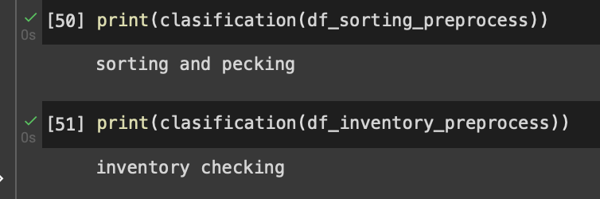
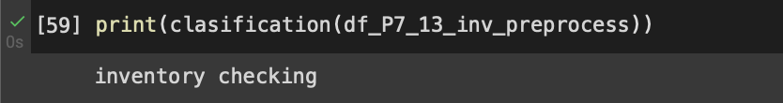
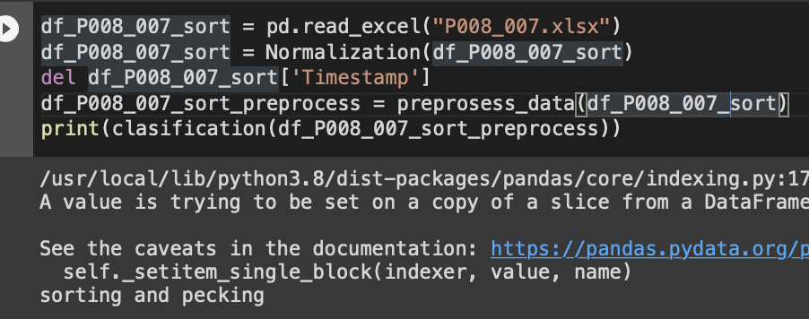
Analyse des Resultats et testes
TESTES: Modèle 1
Nous avons procédé à une phase de test en utilisant les données des participants 6, 7 et 8.
Les données du participant 6
les données du participant 7,8.
18
Notes:
pour faire un test reel et crédible, nous avons pris les données des participant 6, 7 et 8 qui n'appartient pas au jeu de donner utiliser dans la creation et le test initial des modeles.
on a fait un pretraitement a c'est données et on a teste le premiere et le deuxieme medele avec c'est données
comme vous pouvez le voir le premier modèle a pu determiner les tache avec exactitude pour les 3 participant qui n'a jamais vu.

Slide 31
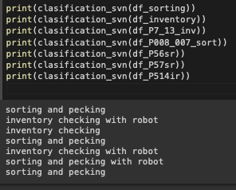
Analyse des Resultats et testes
TESTES Modèle 2
Le modèle SVM
Nous avons procédé à une phase de test en utilisant les données des participants 6, 7 et 8.
19
Notes:
en a fais la meme chose avec le modèle 2, mais le modèle n'a pas ete completement eficace, parfois il arrive pas a determiner si le robot il est la ou pas, et ca peut etre due a un monque dans les donnée d'entrainement meme ci les donnée 'entrainement actuelle il ont une taille importante.
pour conclure j'aimerai bien terminer avec un recapitulaif de notre travail.

Slide 32
Conclusion
Notes:
https://duotone.shapefactory.co/?i=roZgc7SXXmI&f=3fc7ff&t=2c0058&q=_

Slide 33
Conclusion
- Analyser le jeu de données
- Construction de 2 modèles d’apprentissage automatique pour la prédiction des tâches effectuées par un sujet dans un environnement WRT
- Utilisation des méthodes d'apprentissage supervisé (Naïve Bayes, SVM et KNN) et non supervisé (K-means) pour classifier les données
- Analyser les résultats
- Tester les modèles avec des données d'autres participants pour déterminer leur capacité de prédiction des tâches effectuées par l'être humain.
20
Notes:
notre presentation a toucher a ca fin, nous vous remerciant infinimant pou votre intention,
si vous avez des question ,,,,,,,,,

Slide 34

Merci pour votre Attention
Notes:
https://duotone.shapefactory.co/?i=roZgc7SXXmI&f=3fc7ff&t=2c0058&q=_

